Slide 1


A en rire
N° 34 par Lande

Slide 2

Pour le rafraichir

Slide 3

Surtout ne racontes à personne
que la nudité est interdite à
planète ? Car des sanctions
s’impose car il n’aime pas cela ?

Slide 5


Slide 6



Slide 7
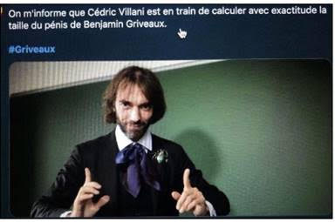

Slide 8


Slide 9


Slide 10


Slide 11


Slide 12
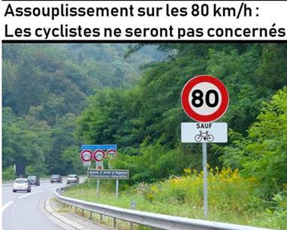

Slide 13


Slide 14


Slide 15
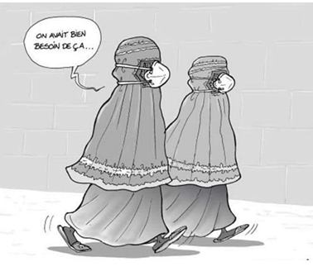

Slide 16


Slide 17


Slide 18


Slide 19


Slide 20


Slide 21


Slide 22




Slide 23


Slide 24


Slide 25


Slide 26


Slide 27


Slide 28


Slide 29
C’était
A en rire
par Lande

